Slide 1

كلية المجتمع بالمجمعة
دليل منسوبي الكلية
( للعام الجامعي 1432-1433هـ )
تشغيل الدليل
إغلاق الدليل

Slide 2
سعادة عميد الكلية
د. عبدالله بن أحمد الدهش
مدير إدارة الكلية
أ. سعد عبدالله العشري
سكرتير عميد الكلية | قسم العلوم الطبيعية والتطبيقية
أ. خالد بن ابراهيم السناني | د. محمد ابراهيم الحر
سكرتير مدير إدارة الكلية | د. محمد سيد فرج
أ. طلال فهد الجعد | أ. شرفي مصطفى عباس
الشؤون الإدارية | أ. محمد فايز عابد
أ. عبدالعزيز سعود المطيري | قسم العلوم الإدارية والإنسانية
أ. وليد محمد الدخيل | د. سرحان أحمد رشوان
أ. سعد محمد العتيبي | د. محمود رجب يس
أ. عبدالعزيز عبدالله المناع | د. الصادق يحيى الصادق
أ. فهد غازي الجعد | د. هيثم عبدالكريم شعبان
 | د. زياد العامر
 | أ. أحمد ياسين محمود
 | أ. فراس أحمد قدورة
 | أ. عابد حياة كهوكر
 | أ. محمود مصطفى الشريف
 | أ. وائل فهد التويجري
إضغط على الإسم لمعرفة التفاصيل
إضغط على الإسم لمعرفة التفاصيل
الخروج من الدليل

Slide 3
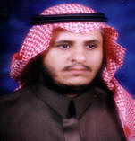
د. عبدالله بن أحمد بن عبدالعزيز الدهش
 | الإسم : د. عبدالله بن أحمد بن عبدالعزيز الدهش
 | الوظيفة: عميد كلية المجتمع
 | الرتبة الأكاديمية: أستاذ مشارك – مناهج وطرق تدريس الرياضيات
 | القسم: قسم العلوم الطبيعية والتطبيقية
 | رقم التحويلة: 3330
 | البريد الإلكتروني: dahash@mu.edu.sa
 | الموقع الإلكتروني: http://faculty.mu.edu.sa/dahash
الرجوع إلى فهرس الدليل

Slide 4
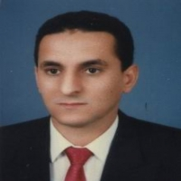
د. محمد ابراهيم محمد الحر
 | الإسم : د. محمد ابراهيم محمد الحر
 | الوظيفة: عضو هيئة تدريس
 | الرتبة الأكاديمية: أستاذ مساعد – رياضيات تخصص إحصاء
 | القسم: قسم العلوم الطبيعية والتطبيقية
 | رقم التحويلة:
 | البريد الإلكتروني: m.elhor@mu.edu.sa
 | الموقع الإلكتروني: http://faculty.mu.edu.sa/melhor
الرجوع إلى فهرس الدليل

Slide 5
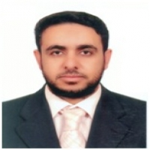
د. محمد سيد فرج علي
 | الإسم : د. محمد سيد فرج علي
 | الوظيفة: عضو هيئة تدريس
 | الرتبة الأكاديمية: أستاذ مساعد – تخصص حاسب آلي
 | القسم: قسم العلوم الطبيعية والتطبيقية
 | رقم التحويلة: 3262
 | البريد الإلكتروني: m.ali@mu.edu.sa
 | الموقع الإلكتروني: http://faculty.mu.edu.sa/mali
الرجوع إلى فهرس الدليل

Slide 6
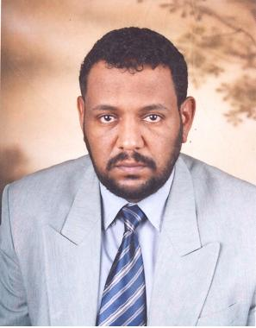
أ. شرفي مصطفى عباس مصطفى
 | الإسم : أ. شرفي مصطفى عباس مصطفى
 | الوظيفة: عضو هيئة تدريس
 | الرتبة الأكاديمية: محاضر– تخصص حاسب آلي
 | القسم: قسم العلوم الطبيعية والتطبيقية
 | رقم التحويلة: 3274
 | البريد الإلكتروني: s.mustafa@mu.edu.sa
 | الموقع الإلكتروني: http://faculty.mu.edu.sa/smustafa
الرجوع إلى فهرس الدليل

Slide 7
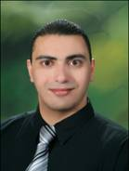
أ. محمد فايز محمد عابد
 | الإسم : أ. محمد فايز محمد عابد
 | الوظيفة: عضو هيئة تدريس
 | الرتبة الأكاديمية: محاضر – تخصص حاسب آلي
 | القسم: قسم العلوم الطبيعية والتطبيقية
 | رقم التحويلة: 3275
 | البريد الإلكتروني: m.abed@mu.edu.sa
 | الموقع الإلكتروني: http://faculty.mu.edu.sa/mabed
الرجوع إلى فهرس الدليل

Slide 8
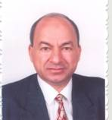
د. محمود رجب يس غنيم
 | الإسم : د. محمود رجب يس غنيم
 | الوظيفة: عضو هيئة تدريس
 | الرتبة الأكاديمية: أستاذ مساعد – تخصص المحاسبة
 | القسم: قسم العلوم الإدارية والإنسانية
 | رقم التحويلة: 511
 | البريد الإلكتروني: m. yasseinghoneim@mu.edu.sa
 | الموقع الإلكتروني: http://faculty.mu.edu.sa/myasseinghoneim
الرجوع إلى فهرس الدليل

Slide 9
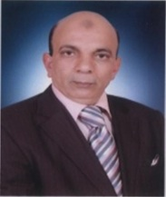
د. سرحان أحمد رشوان
 | الإسم : د. سرحان أحمد رشوان
 | الوظيفة: عضو هيئة تدريس
 | الرتبة الأكاديمية: أستاذ مساعد – تخصص المحاسبة
 | القسم: قسم العلوم الإدارية والإنسانية
 | رقم التحويلة:
 | البريد الإلكتروني: s.rashwan@mu.edu.sa
 | الموقع الإلكتروني: http://faculty.mu.edu.sa/srashwan
الرجوع إلى فهرس الدليل

Slide 10
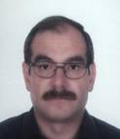
د. هيثم عبدالكريم أحمد شعبان
 | الإسم : د. هيثم عبدالكريم أحمد شعبان
 | الوظيفة: عضو هيئة تدريس
 | الرتبة الأكاديمية: أستاذ مساعد – تخصص إقتصاد
 | القسم: قسم العلوم الإدارية والإنسانية
 | رقم التحويلة:
 | البريد الإلكتروني: h.shaaban@mu.edu.sa
 | الموقع الإلكتروني: http://faculty.mu.edu.sa/hshaaban
الرجوع إلى فهرس الدليل

Slide 11
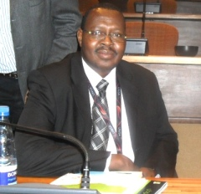
د. الصادق يحيى عزة عبدالله
 | الإسم : د. الصادق يحيى عزة عبدالله
 | الوظيفة: عضو هيئة تدريس
 | الرتبة الأكاديمية: أستاذ مشارك – تخصص لغة إنجليزية
 | القسم: قسم العلوم الإدارية والإنسانية
 | رقم التحويلة:
 | البريد الإلكتروني: e.ezza@mu.edu.sa
 | الموقع الإلكتروني: http://faculty.mu.edu.sa/eezza
الرجوع إلى فهرس الدليل

Slide 12
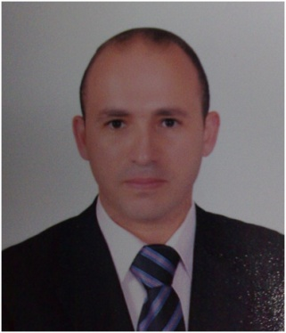
أ. محمود مصطفى منصور الشريف
 | الإسم : أ. محمود مصطفى منصور الشريف
 | الوظيفة: عضو هيئة تدريس
 | الرتبة الأكاديمية: محاضر– تخصص محاسبة
 | القسم: قسم العلوم الإدارية والإنسانية
 | رقم التحويلة:520
 | البريد الإلكتروني: m.elsherif@mu.edu.sa
 | الموقع الإلكتروني: http://faculty.mu.edu.sa/melsherif
الرجوع إلى فهرس الدليل

Slide 13
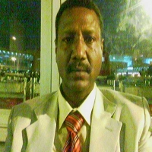
أ. أحمد ياسين أحمد محمود
 | الإسم : أ. أحمد ياسين أحمد محمود
 | الوظيفة: عضو هيئة تدريس
 | الرتبة الأكاديمية: محاضر– تخصص اللغة الإنجليزية
 | القسم: قسم العلوم الإدارية والإنسانية
 | رقم التحويلة: 6274
 | البريد الإلكتروني: a.yassin@mu.edu.sa
 | الموقع الإلكتروني: http://faculty.mu.edu.sa/ayassin
الرجوع إلى فهرس الدليل

Slide 14
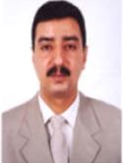
أ. فراس حسن قدورة
 | الإسم : أ. فراس حسن قدورة
 | الوظيفة: عضو هيئة تدريس
 | الرتبة الأكاديمية: محاضر– تخصص اللغة الإنجليزية
 | القسم: قسم العلوم الإدارية والإنسانية
 | رقم التحويلة: 511
 | البريد الإلكتروني: f.qaddoura@mu.edu.sa
 | الموقع الإلكتروني: http://faculty.mu.edu.sa/fqaddoura
الرجوع إلى فهرس الدليل

Slide 15
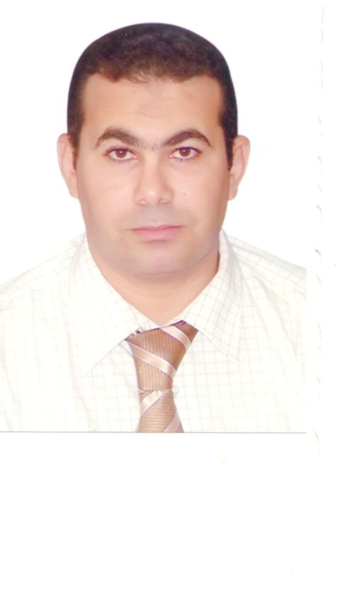
أ. شاكر حامد محمد نويجي
 | الإسم : أ. شاكر حامد محمد نويجي
 | الوظيفة: عضو هيئة تدريس
 | الرتبة الأكاديمية: محاضر– تخصص المحاسبة
 | القسم: قسم العلوم الإدارية والإنسانية
 | رقم التحويلة: 3268
 | البريد الإلكتروني: sh.newiegy@mu.edu.sa
 | الموقع الإلكتروني: http://faculty.mu.edu.sa/shnewiegy
الرجوع إلى فهرس الدليل

Slide 16
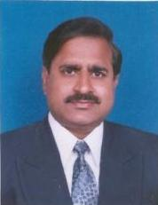
أ. عابد محمد حيات كهوكر
 | الإسم : أ. عابد محمد حيات كهوكر
 | الوظيفة: عضو هيئة تدريس
 | الرتبة الأكاديمية: محاضر– تخصص اللغة الإنجليزية
 | القسم: قسم العلوم الإدارية والإنسانية
 | رقم التحويلة:
 | البريد الإلكتروني: a.hayat@mu.edu.sa
 | الموقع الإلكتروني: http://faculty.mu.edu.sa/ahayat
الرجوع إلى فهرس الدليل

Slide 17
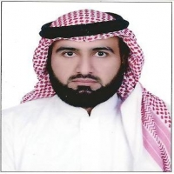
أ.سعد عبدالله العشري
 | الإسم : أ. سعد عبدالله العشري
 | الوظيفة: مدير الإدارة المكلف
 | القسم: إدارة الكلية
 | رقم التحويلة: 3251
 | البريد الإلكتروني: s.alashare@mu.edu.sa
 | الموقع الإلكتروني: http://faculty.mu.edu.sa/s.alashare
الرجوع إلى فهرس الدليل

Slide 18
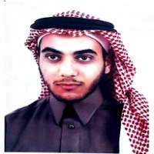
أ. وليد محمد الدخيل
 | الإسم : أ. وليد محمد الدخيل
 | الوظيفة: مساعد شئون اعضاء هيئة التدريس والموظفين
 | القسم: الشؤون الإدارية
 | رقم التحويلة: 3256
 | البريد الإلكتروني: w.aldokhail@mu.edu.sa
 | الموقع الإلكتروني: http://faculty.mu.edu.sa/waldokhail
الرجوع إلى فهرس الدليل

Slide 19
أ.سعد محمد العتيبي
 | الإسم : أ. سعد محمد العتيبي
 | الوظيفة: مراسل
 | القسم: الشؤون الإدارية
 | رقم التحويلة: 3257
 | البريد الإلكتروني: s.alotabi@mu.edu.sa
 | الموقع الإلكتروني: http://faculty.mu.edu.sa/salotabi
الرجوع إلى فهرس الدليل

Slide 20
أ. عبدالعزيز سعود طلق المطيري
 | الإسم : أ. عبدالعزيز سعود طلق المطيري
 | الوظيفة: مساعد مدير إدارة الكلية
 | القسم: الشؤون الإدارية
 | رقم التحويلة: 450
 | البريد الإلكتروني: a.saud@mu.edu.sa
 | الموقع الإلكتروني: http://faculty.mu.edu.sa/asaud
الرجوع إلى فهرس الدليل

Slide 21
أ. خالد ابراهيم السناني
 | الإسم : أ. خالد ابراهيم السناني
 | الوظيفة: سكرتير
 | القسم: مكتب عميد الكلية
 | رقم التحويلة: 3260
 | البريد الإلكتروني: k.alsenani@mu.edu.sa
 | الموقع الإلكتروني: http://faculty.mu.edu.sa/kalsenani
الرجوع إلى فهرس الدليل

Slide 22
أ. طلال غازي الجعد
 | الإسم : أ. طلال فهد الجعد
 | الوظيفة: سكرتير
 | القسم: مكتب مدير إدارة الكلية
 | رقم التحويلة: 3253
 | البريد الإلكتروني: t.aljad@mu.edu.sa
 | الموقع الإلكتروني: http://faculty.mu.edu.sa/taljad
الرجوع إلى فهرس الدليل

Slide 23
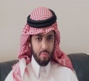
أ. فهد غازي الجعد
 | الإسم : أ. فهد غازي الجعد
 | الوظيفة: موظف إداري
 | القسم: الشؤون الإدارية
 | رقم التحويلة: 3254
 | البريد الإلكتروني: f.aljad@mu.edu.sa
 | الموقع الإلكتروني: http://faculty.mu.edu.sa/faljad
الرجوع إلى فهرس الدليل

Slide 24
أ. عبدالعزيز عبدالله ناصر المناع
 | الإسم : أ. عبدالعزيز عبدالله ناصر المناع
 | الوظيفة: موظف إداري
 | القسم: الشؤون الإدارية
 | رقم التحويلة: 3259
 | البريد الإلكتروني: a.almanna@mu.edu.sa
 | الموقع الإلكتروني: http://faculty.mu.edu.sa/aalmanna
الرجوع إلى فهرس الدليل

